Slide 1
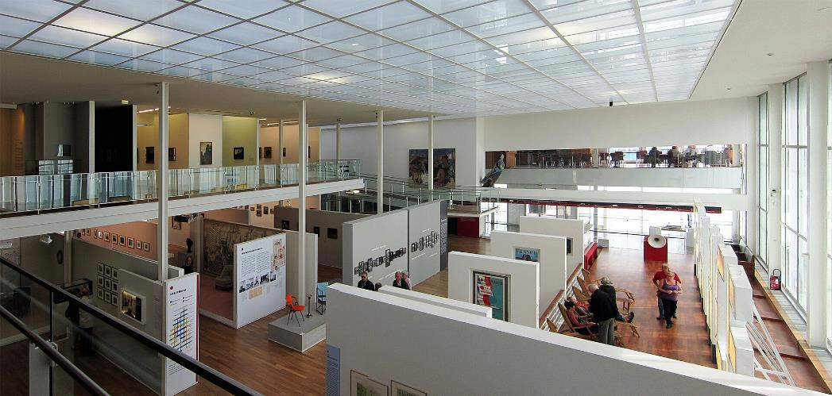
Lorient Vous Présente Le Musée André Malraux ( Le Havre )

Slide 2
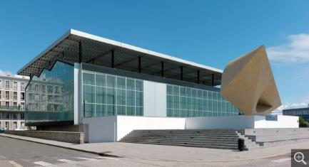
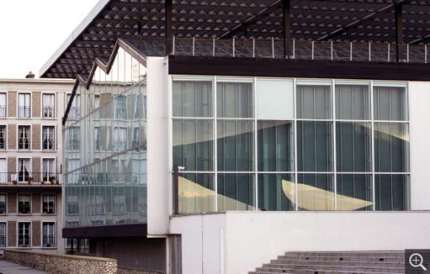
MuMa, vue d'ensemble, façades sud-ouest.
MuMa, vue d'ensemble, façades nord-ouest, vue du Signal après restauration

Slide 3

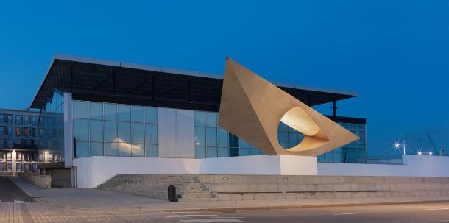
MuMa, vue rapprochée, façades nord-ouest.
MuMa, vue d'ensemble, façades nord-est.

Slide 4
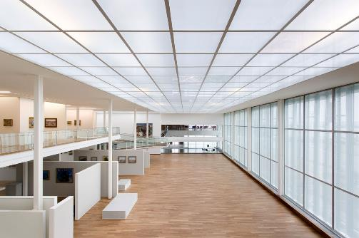
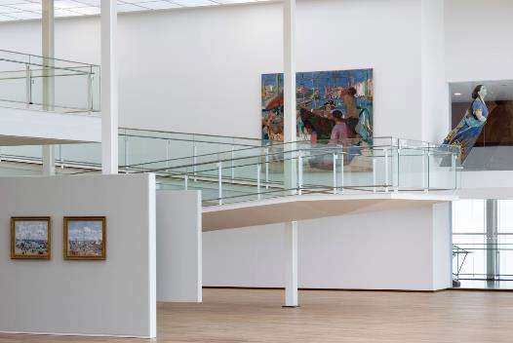
Vue intérieure, passerelle d'accès à la mezzanine
Vue intérieure, grande nef depuis la mezzanine (lieu des expositions temporaires)

Slide 5
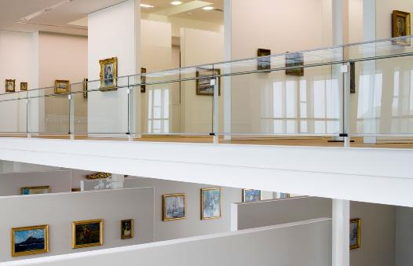
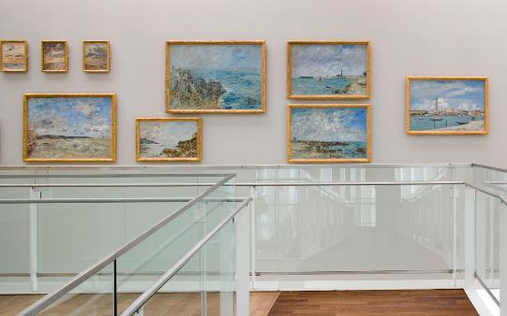
Vue intérieure, mur des œuvres de Boudin (mezzanine)
Vue intérieure, collection permanente.

Slide 6
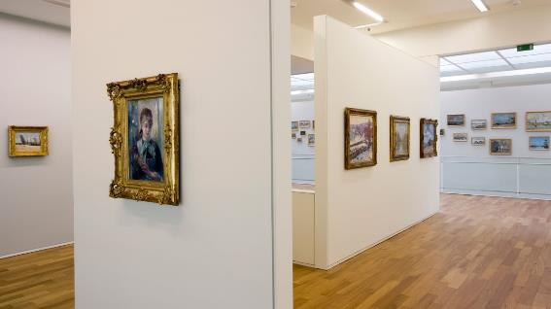
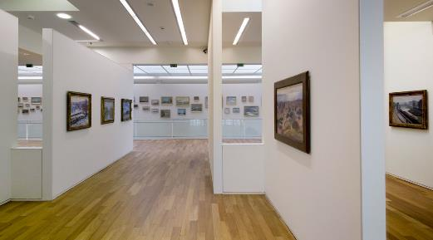
Vue intérieure, espace de la collection Senn (mezzanine)
Vue intérieure, espace de la collection Senn (mezzanine)

Slide 7
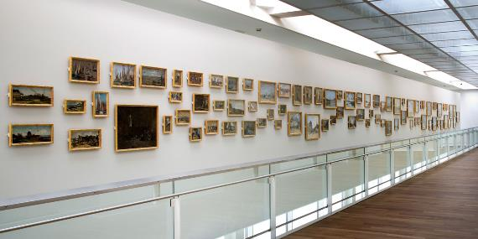
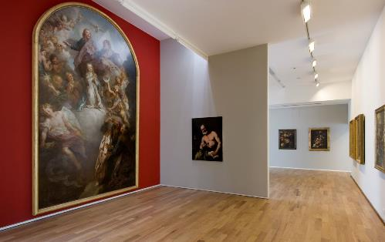
Vue intérieure, espace de l'école ancienne (mezzanine).
Vue intérieure, mur des œuvres de Boudin (mezzanine).

Slide 8
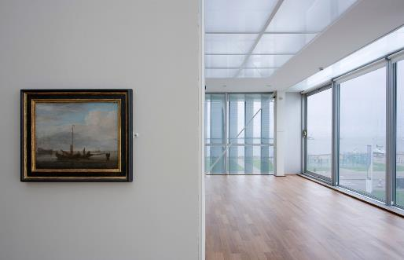
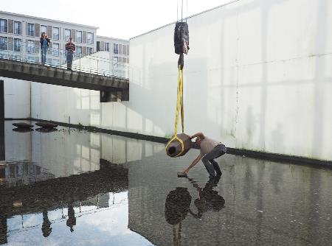
Vincent BARRÉ (1948), Outre, 1999, fonte de fer, 60 x 240 x 80 cm.
Vue intérieure, espace de l'école ancienne (mezzanine

Slide 9
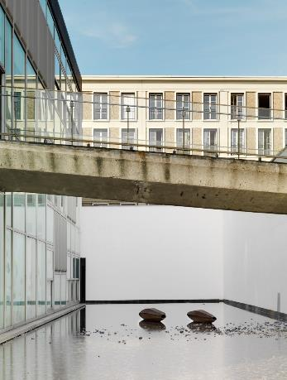
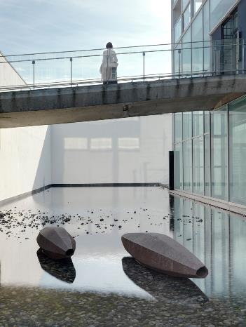
Vincent BARRÉ (1948), Outres 3-4, 1999, fonte de fer, 60 x 240 x 80 cm.
Vincent BARRÉ (1948), Outres 3-4, 1999, fonte de fer, 60 x 240 x 80 cm

Slide 10
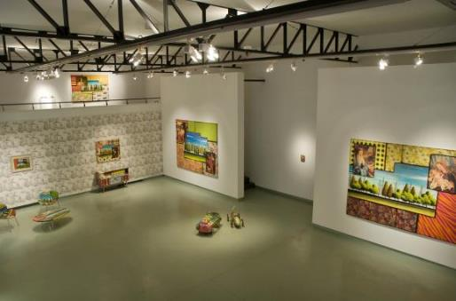
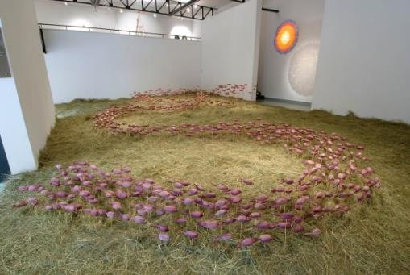

Slide 11
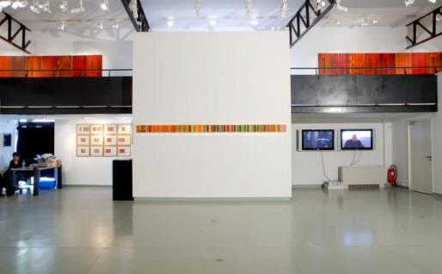
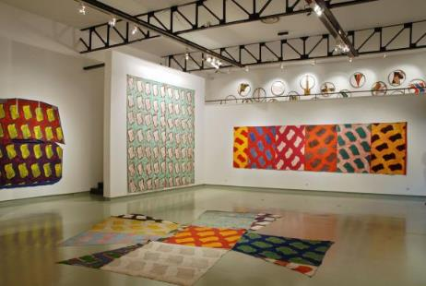

Slide 12
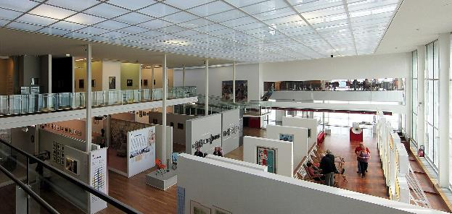
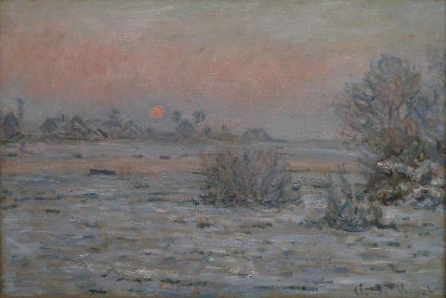
Claude Monet, Soleil d'hiver à Lavacourt (1879-1880)

Slide 13
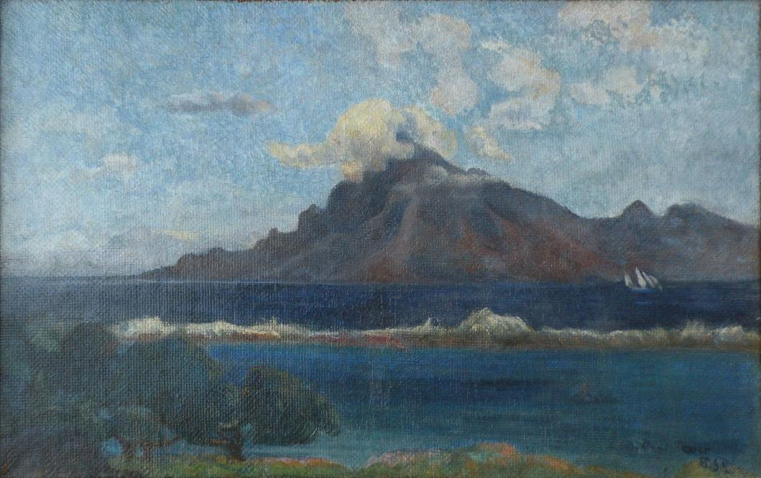
Paul Gauguin, Paysage de Te Vaa (1896)

Slide 14
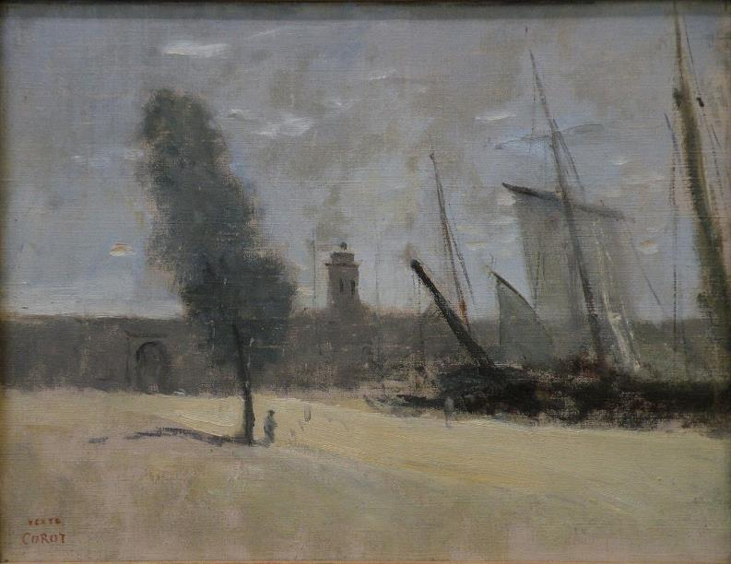
Jean-Baptiste Camille Corot, Dunkerque, remparts et porte d'entrée du port (1873)

Slide 15
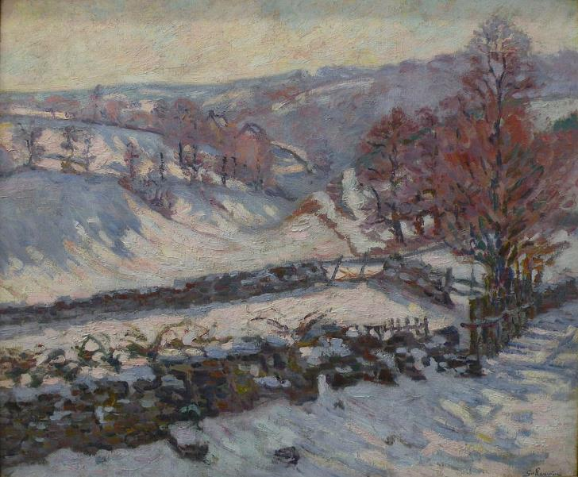
Armand Guillaumin, Paysage de neige à Crozant (vers 1895)

Slide 16
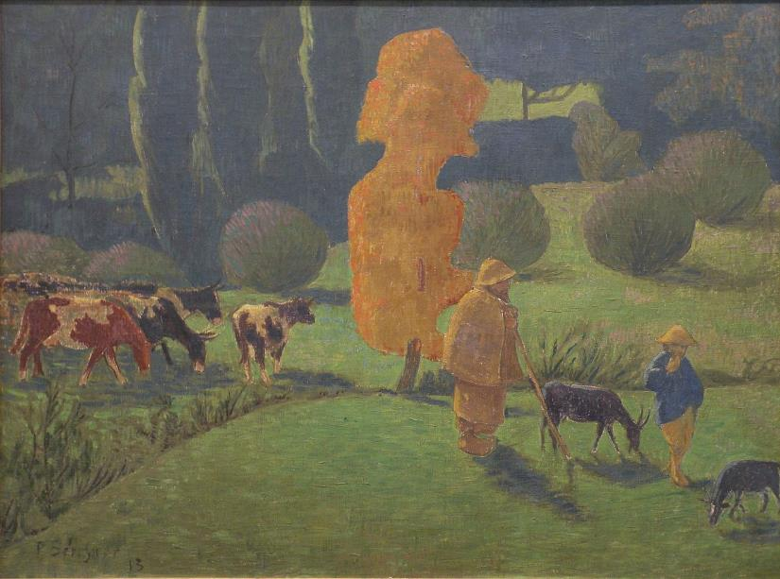
Paul Sérusier, Le Berger Corydon (1913)

Slide 17
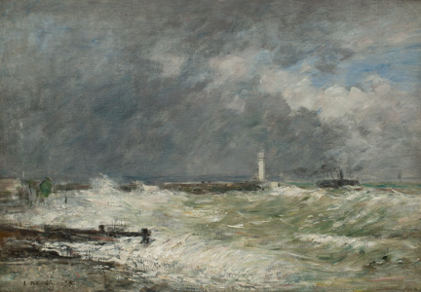
Eugène Boudin, Entrée des jetées du Havre par gros temps (1895)

Slide 18
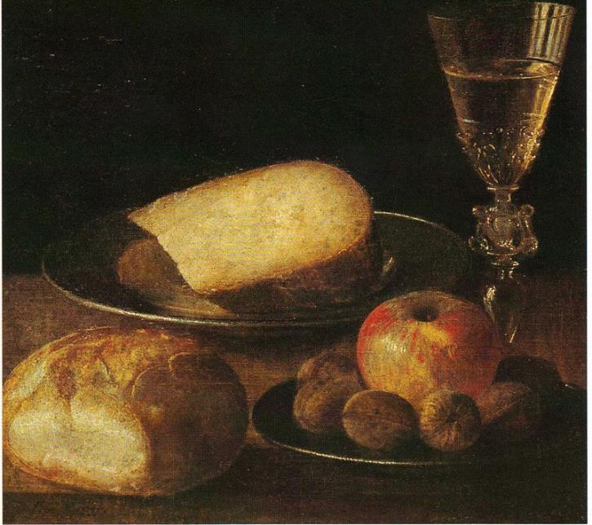
Sébastien Stoskopff, Nature morte aux fruits, fromage et pain

Slide 19
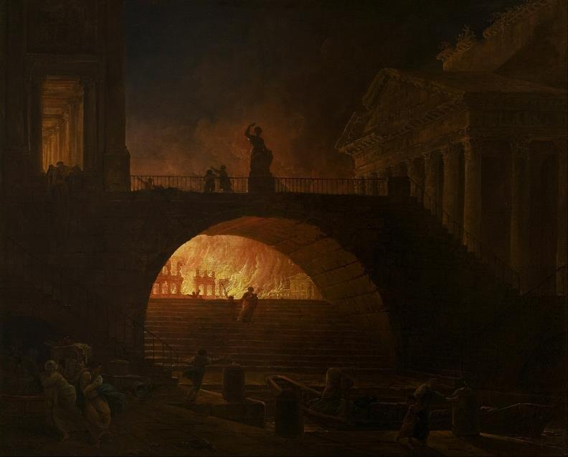
Hubert Robert, L'Incendie de Rome, 18 juillet 64 après JC

Slide 20
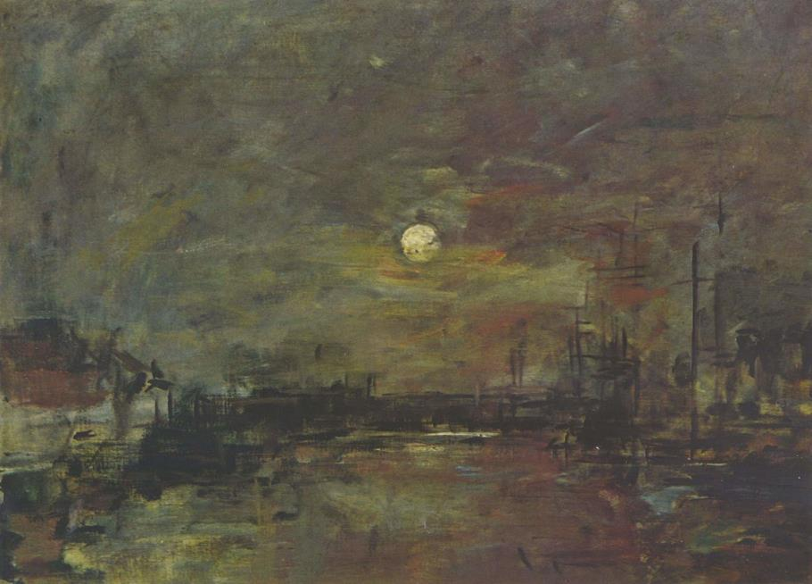
Louis-Eugène Boudin, Crépuscule sur le port du Havre

Slide 21
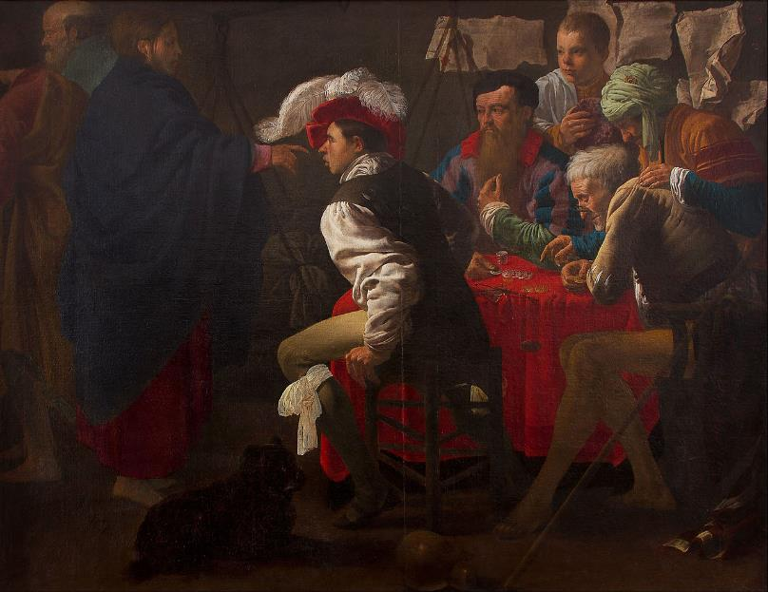
Hendrik ter Brugghen, La vocation de saint Matthieu,

Slide 22
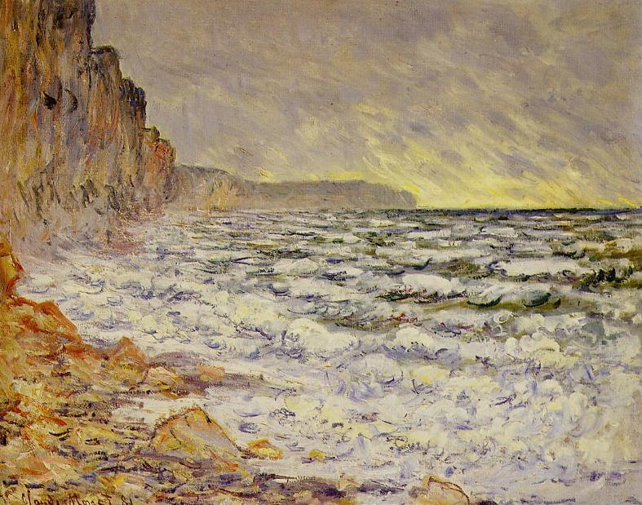
Claude Monet, Fécamp, bord de mer (1881)

Slide 23
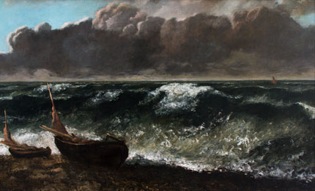
Gustave Courbet, La Vague (1869)

Slide 24
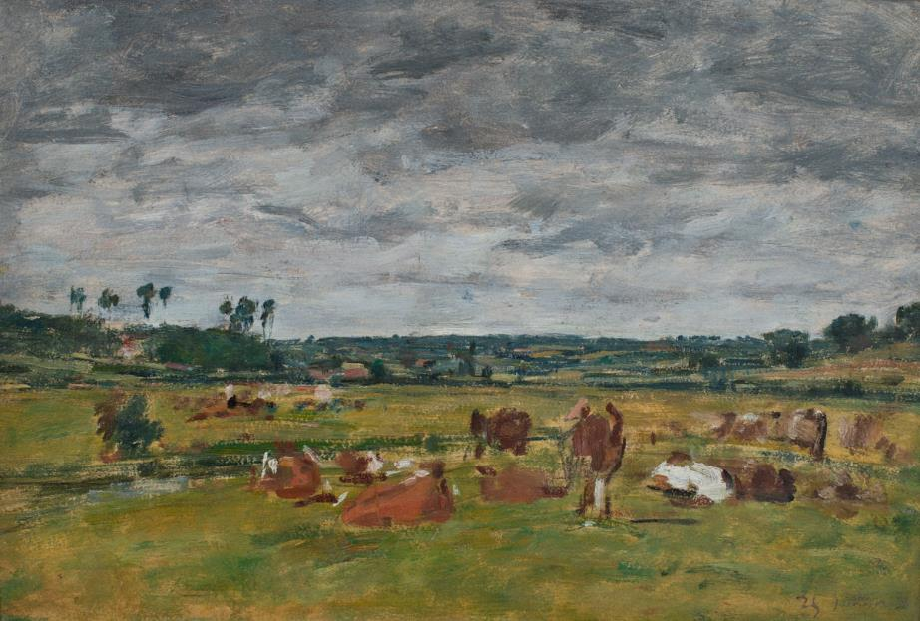
Eugène Boudin, Paysage avec des vaches (1881)

Slide 25
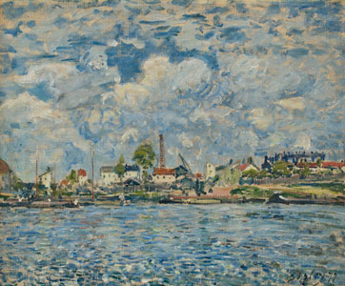
Alfred Sisley, La Seine au point du jour (1877)

Slide 26
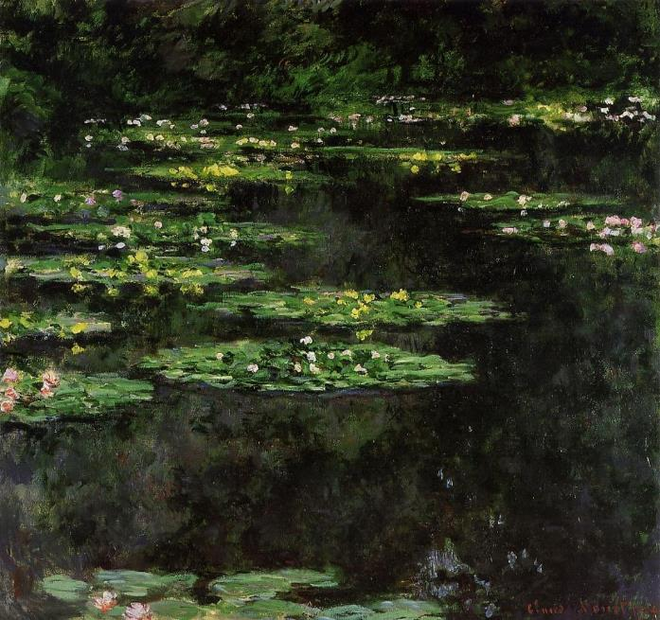
Claude Monet, Les Nymphéas (1906)

Slide 27
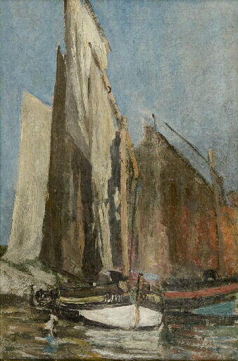
Eugène Boudin, Etude pour des barques de pêche

Slide 28
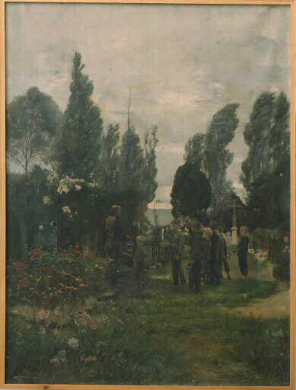
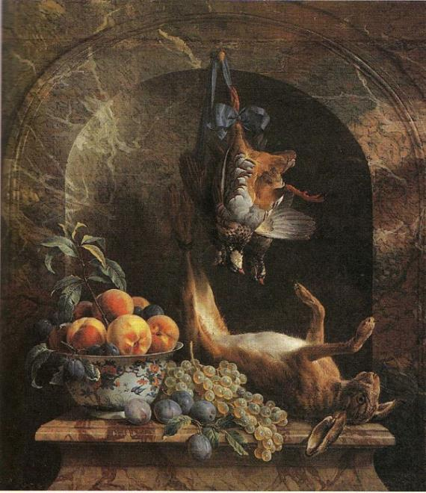
douard Joseph Dantan, Enterrement d'un enfant à Villerville (1884)
Alexandre-François Desportes, Nature morte aux fruits et au gibier

Slide 29
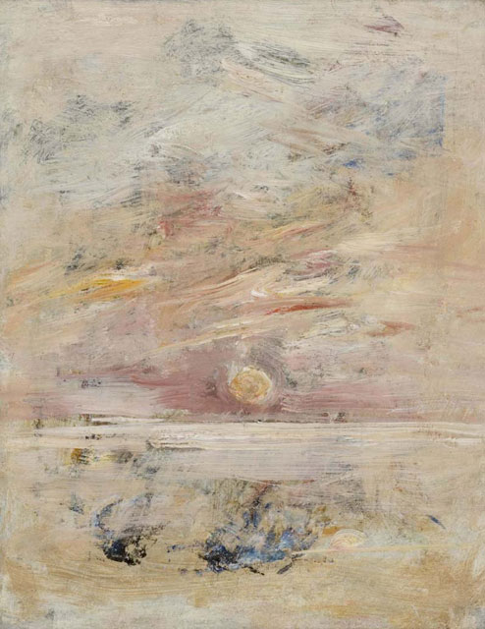
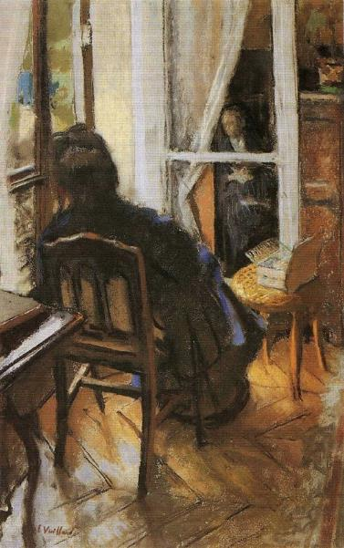
Eugène Boudin, Coucher de soleil au bord de la mer (vers 1888-1895)
Édouard Vuillard, A la fenêtre

Slide 30
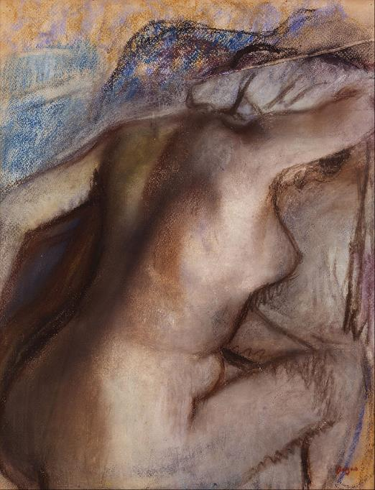
Lorient Vous A Présenté Le Musée Malraux
Les Images Et Le son Du Net
Daniel
Edgar Degas, Après le bain, Femme se séchant (vers 1884-1886, retravaillé entre 1890 et 1900)

